Slide 1
1. svetová vojna

Slide 2
V predvečer svetovej vojny
koncom 19. storočia patrilo Rakúsko-Uhorsko medzi európske veľmoci
kolónie vo svete nemalo, ale snažilo sa zabrať čo najviac krajín v Európe
svoj vplyv sa usilovalo zvýšiť na Balkáne, kvôli čomu neskôr vypukla aj svetová vojna

Slide 3
R-U a Nemecko sa dohodli, že si budú vzájomne pomáhať pri dobýjaní území, tak vytvorili tzv. Dvojspolok
o tri roky neskôr sa k nim pridalo Taliansko a premenovali sa na Trojspolok
ostatné veľmoci to pociťovali ako hrozbu, preto si Veľká Británia, Francúzsko a Rusko vytvorili vlastné spojenectvo, zvané ako Dohoda

Slide 4
Vypuknutie vojny
vzťahy medzi dvoma spolkami sa zhoršovali
situácia na Balkáne sa vyhrocovala
zámienkou na vypuknutie vojny sa nakoniec stal atentát na následníka rakúsko-uhorského trónu Františka Ferdinanda d´Este
zastrelili ho 28. 6. 1914 v Sarajeve
atentát spáchal srbský študent Gavrilo Princip
vojna vypukla o mesiac neskôr 28. 7. 1914

Slide 5
Fronty a život počas vojny
vojna sa odohrávala na viacerých frontoch
západný front – zákopová vojna
východný front – pohyblivá vojna
na západe sa najväčšie bitky odohrali pri riekach Somme a Marne, pri meste Verdun
v bojoch sa prvýkrát použilo letectvo i biologické zbrane (jedovatý plyn yperit)

Slide 6
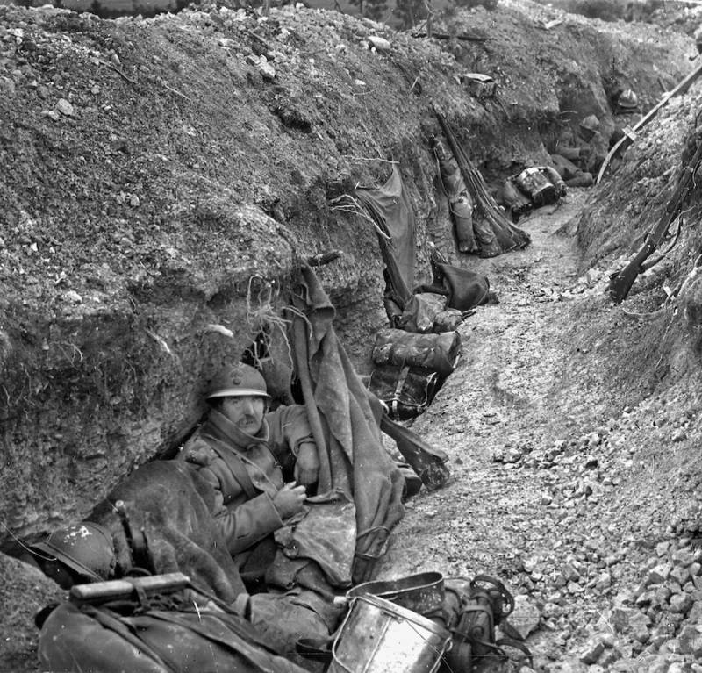
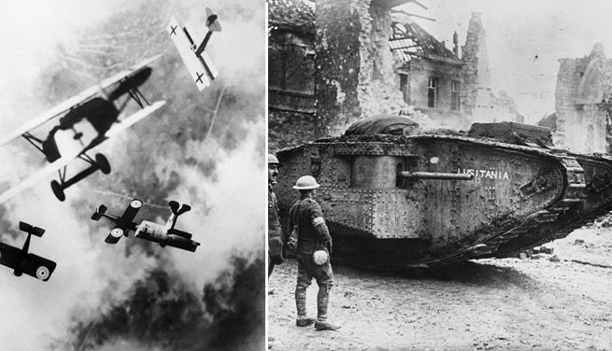
Zákopová vojna, nové zbrane

Slide 7
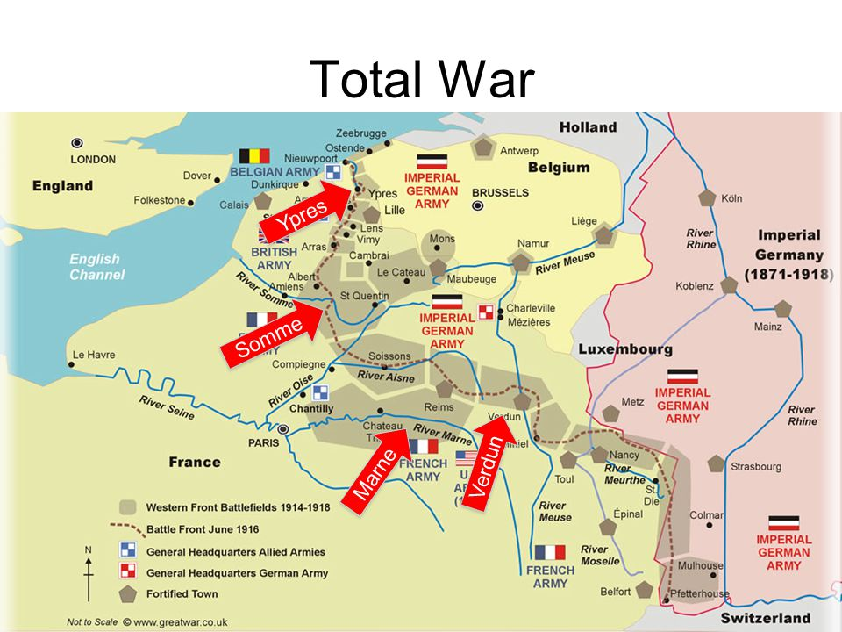

Slide 8
Slováci sa zúčastnili v bojoch na balkánskom, ruskom a talianskom fronte
na Slovensku sa najväčšie bitky odohrali na východe krajiny
slovenskí vojaci sa ale dobrovoľne vzdávali Rusom a nechali sa zajať
v zahraničí sa začal vytvárať československý odboj, ktorý organizovali Masaryk a Štefánik

Slide 9
vojna sa dotkla aj ostatných obyvateľov
bol nedostatok potravín, keďže väčšinu potravín museli odovzdávať pre potreby frontu; jedlo bolo na prídel
ženy, deti a starci pracovali v továrňach, kde sa vyrábali zbrane a iné vojenské pomôcky
bola obmedzená sloboda zhromažďovania, pohybu, správy boli prísne cenzurované
všade vládla nečistota, hlad a choroby

Slide 10
Československý odboj a koniec vojny
v zahraničí Česi a Slováci žiadali právo na samourčenie
Masaryk a Štefánik v Paríži roku 1916 založili Československú národnú radu a zorganizovali tzv. Československé légie
Štefánik získal hodnosť generála
Masaryk odletel do USA (Pittsburg), kde podpísal Pittsburskú dohodu o založení Československa

Slide 11
vojna sa nakoniec skončila 11. 11. 1918 kapituláciou Nemecka
podpísala sa Versaillská mierová zmluva
Trianonskou zmluvou (4. 6. 1920) sa určili nové hranice medzi Maďarskom a ostatnými krajinami, ktoré boli súčasťou R-U

Slide 12
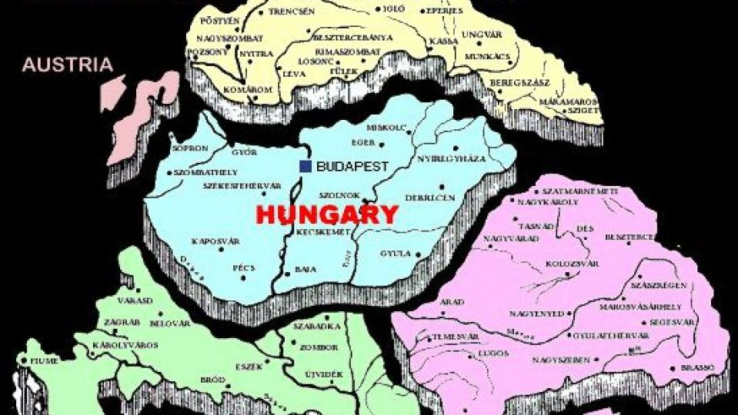

Slide 13
T. G. Masaryk a M. R. Štefánik
Tomáš Garrigue Masaryk bol profesor pražskej univerzity; po založení ČSR sa stal jej prvým prezidentom
Milan Rastislav Štefánik vyštudoval astronómiu a odišiel do Paríža, kde dosiahol veľa vedeckých úspechov. Vo francúzskom letectve získal hodnosť generála, tiež získal francúzske občianstvo. Po vzniku ČSR sa stal ministrom vojny. Zomrel 4. 5. 1919 pri havárii lietadla.

Slide 14
